Slide 1
Интернет магазин “Melhor”
Бизнес-план
Выполнили:
Веремеенко Д. И.
Баулин С. К.
2020 г.

Slide 2
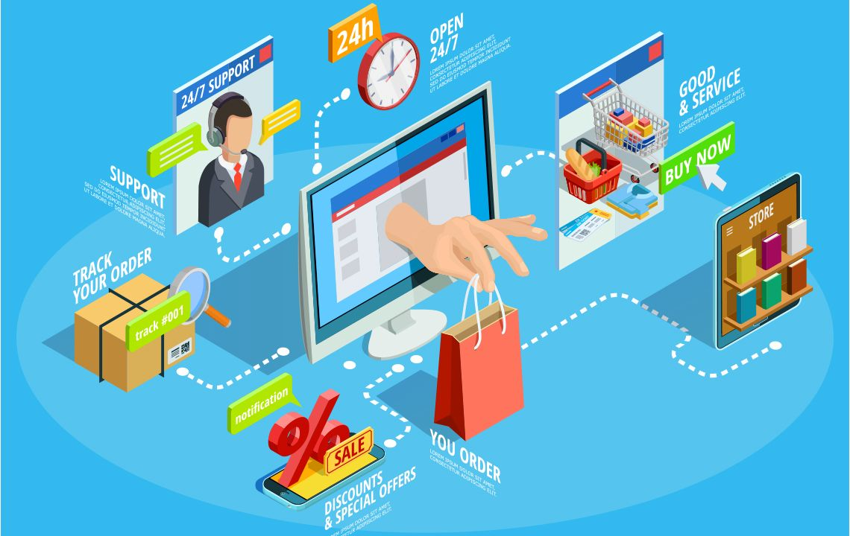
Видение
Наш бизнес соответствует всем стандартам качества. Введение новых технологий дает возможность нашим потребителям примерять вещи не выходя из дома.
Для наших партнеров будут созданы условия, которые смогут поддержать их предприятие или же расширить их аудиторию.
Нам, как создателям, интересно внедрять новые технологии в бизнес, а также улучшать качество торговли.

Slide 3
Фундамент вашего бизнеса
Настало время цифровых покупок. С каждым днем все больше людей заказывают вещи в интернете. Для данной категории людей важно чувствовать, что их деньги в безопасности и продукт, который они покупают качественный и точно им подходит. Покупатели хотят быть уверенными в том, что не придется тратить лишнее время на возврат товара.
Это означает стабильный приток клиентов, которые готовы опробовать Наш сервис и приобрести Наш продукт

Slide 4
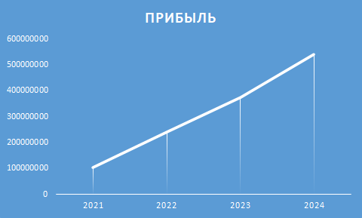
Цели
Основная цель - заслужить доверие клиентов, что обеспечит хороший старт продаж и даст отличный толчок, который выведет показатели продаж и прибыли в желаемое значение

Slide 5
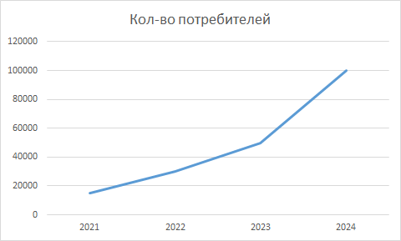
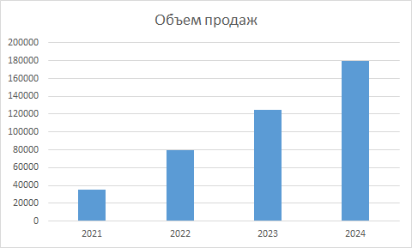
Цели

Slide 6

Люди
Над бизнесом работает команда, где каждый имеет внутреннюю мотивацию развивать проект. Каждый участник владеет определенными навыками, необходимыми для улучшения и продвижения бизнеса.

Slide 7
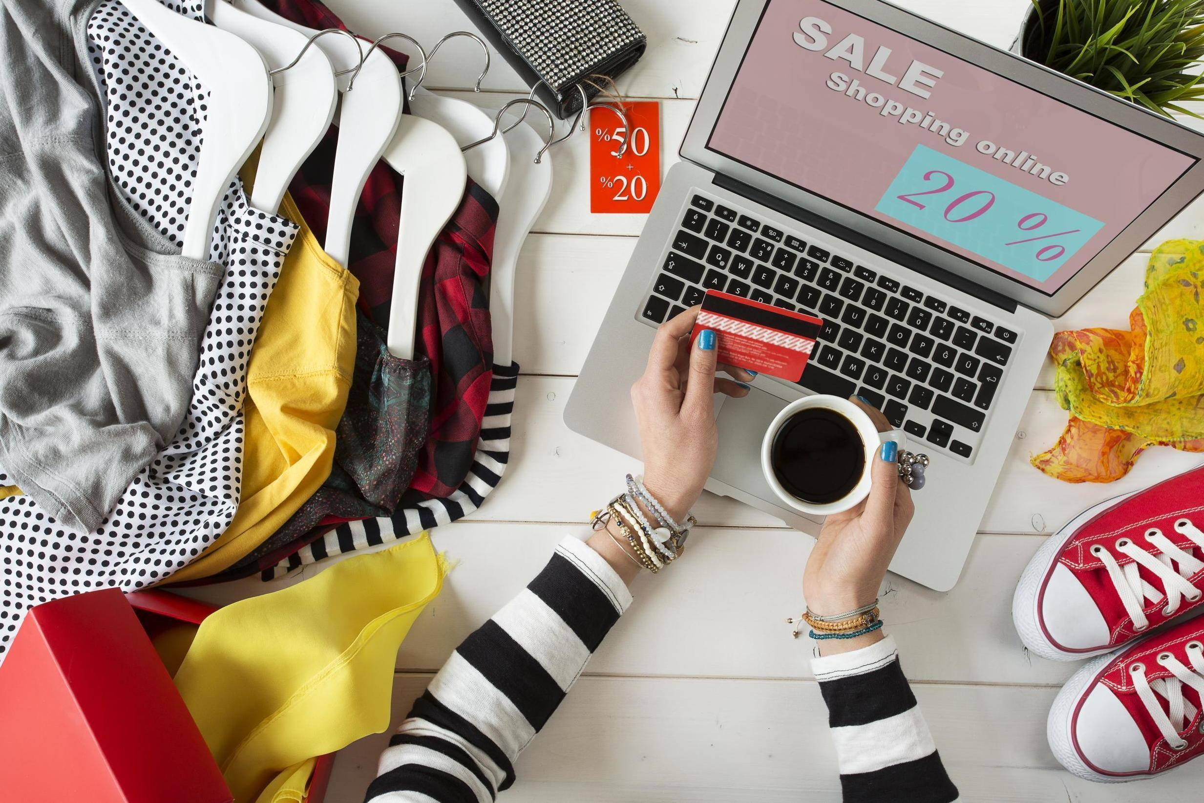
Продукты
В интернет магазине “Melhor” будет продаваться одежда “на любой вкус и цвет”. Мы будем стабильно проводить опросы о продукции среди наших клиентов для того, чтобы найти подход к каждому. Таким образом, мы сможем подобрать одежду для каждого.
Однако ключевой продукт не столько одежда, сколько сам сервис, позволяющий примерить одежду на себе еще до покупки.

Slide 8
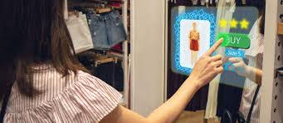
Конкуренция
На рынке есть множество компаний-гигантов таких как: Asos, Zara, Wildberries, Lamoda и прочие. Данные корпорации уже хорошо зарекомендовали себя и прочно сидят в этой нише. Но наше отличие в том, что мы представляем инновации, новый сервис, который задаст новый и необходимый тренд в онлайн магазинах. AR технология позволит клиентам примерить на себе одежду прямо в своем смартфоне, не выходя из дома!

Slide 9
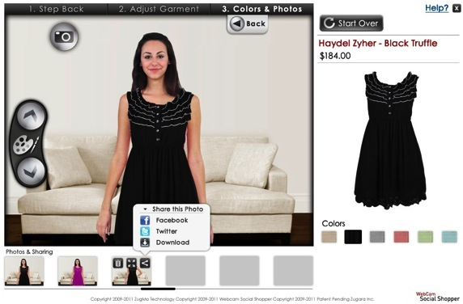
AR технология
Это технология дополненной реальности. В рамках нее, на экранах различных девайсов можно просматривать 3D-объекты, а также визуализировать несуществующие предметы в конкретном помещении

Slide 10

Маркетинг
Теле-радио реклама
Реклама в интернете
Реклама на баннерах
SMM
Розыгрыши, акции
Взаимодействие с партнерами.
Нашим главным преимуществом и чем будет цеплять продукт в рекламе это новая технология, которая точно должна захватить внимание и рассудок потенциальных клиентов.

Slide 11
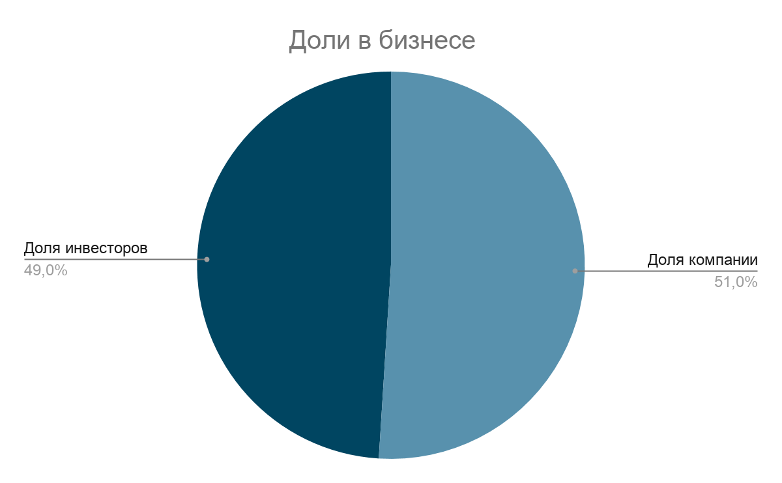

Финансы
49,9% нашей компании будет принадлежать инвесторам.
Начальный капитал и сбережения у нас имеются. Кредиты брать не будем!
Расходы оплачиваются с прибыли.

Slide 12
Измерение прогресса
Будем сверяться с графиком наших целей.
Рост посетителей в месяц (~ +100.000)
Рост заинтересованных лиц для сотрудничества
Прибыль превышает затраты
Открытие и расширение офиса
Появление большего количества точек выдачи товара в разных городах и странах
Упоминаемость в СМИ

Slide 13
Спасибо за внимание!

